Slide 1
IV. DRUHÁ SVETOVÁ VOJNA
II. ŽIVOT V OKUPOVANEJ EURÓPE

Slide 2
Európa pod Hitlerovou kontrolou
1941 mnohé štáty na európskom kontinente si Nemecko pripútalo alebo ich okupovalo
satelity Nemecka – zahraničná politika, hospodárstvo, politický systém,..., sa museli prispôsobiť nemeckému vzoru, napr. Slovenský štát, Maďarsko, Chorvátsko,...
neistá budúcnosť
v prípade nemeckej porážky museli rátať s tým, že sa budú zodpovedať za spojenectvo s ním

Slide 3
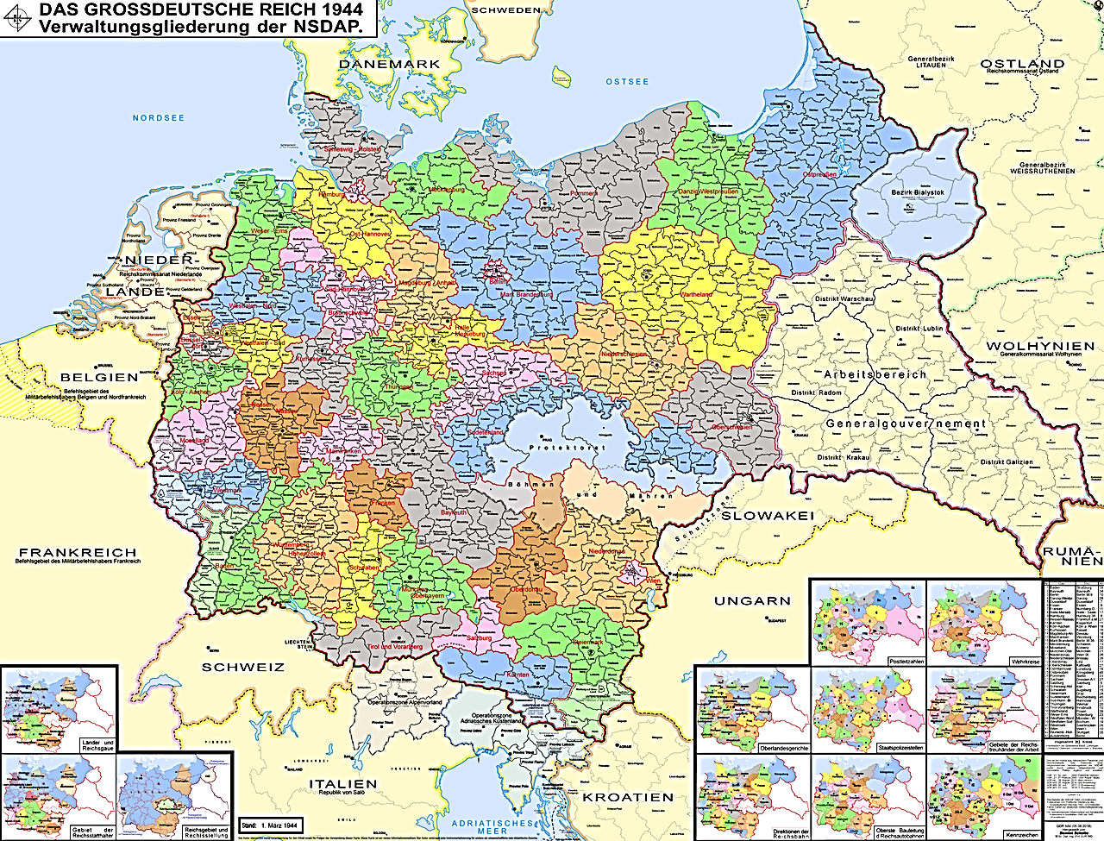
Európa pod Hitlerovou kontrolou

Slide 4
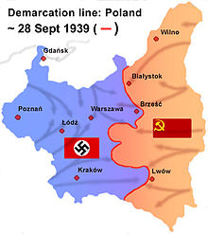
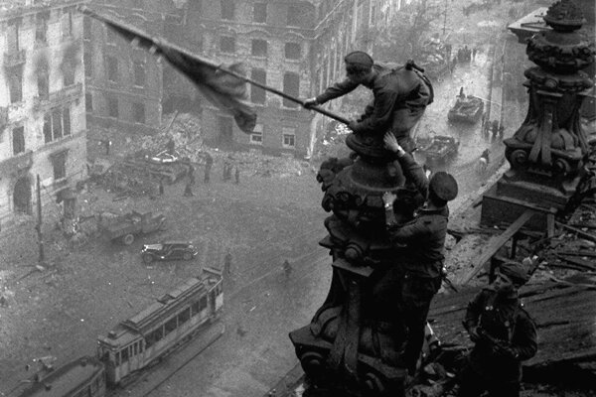
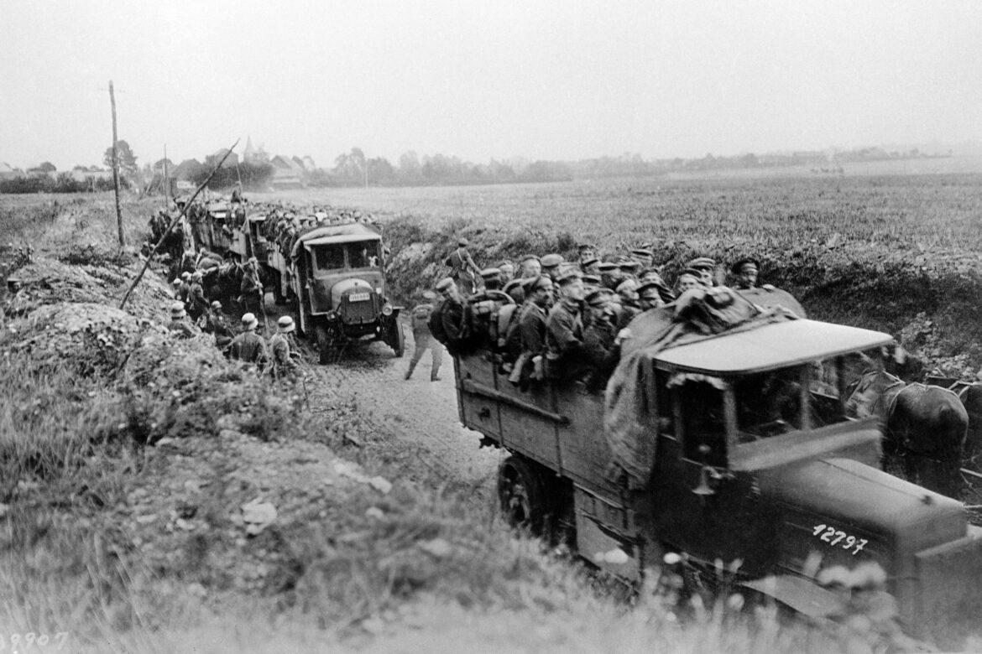
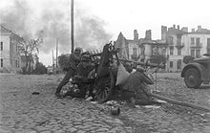
Nacistický teror
okupované časti Európy - životné podmienky určovali okupanti, nacistická ideológia
prítomnosť vojenských oddielov, gestapa
Poľsko – tajný príkaz pre generálov vyvolávať hrôzu a nikoho nešetriť - bombardovanie miest, ostreľovanie civilov na úteku, popravy zajatých vojakov, masové vraždenie civilov na územiach, ktorými prechádzal front, strata práv, koncentračné tábory, nútené práce, vyvražďovanie inteligencie,...
podobné metódy aj v iných okupovaných štátoch, nie v takej sile

Slide 5
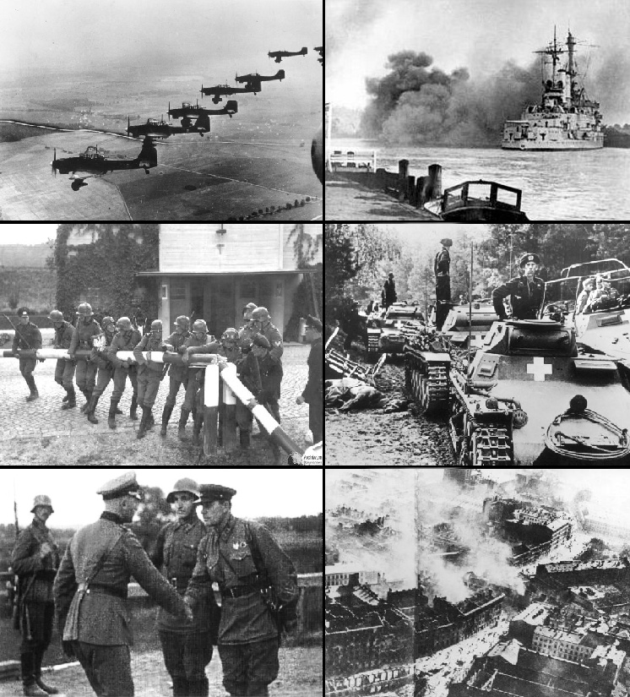
Nacistický teror

Slide 6
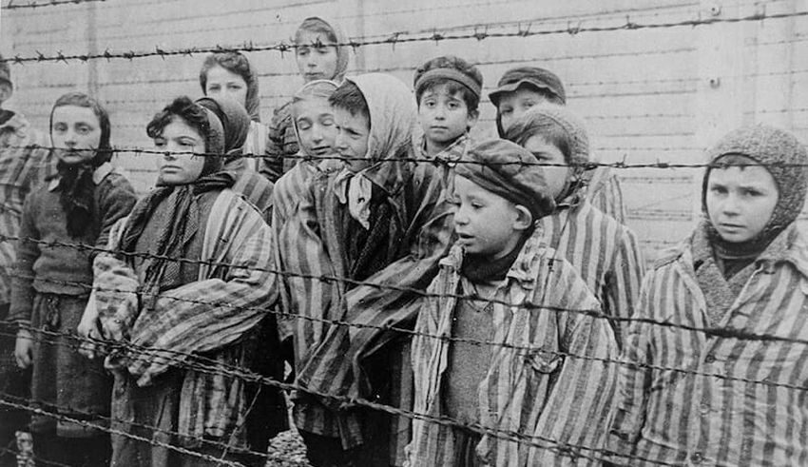
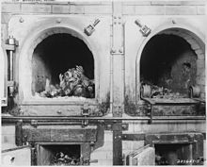
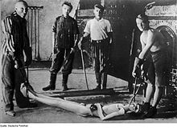
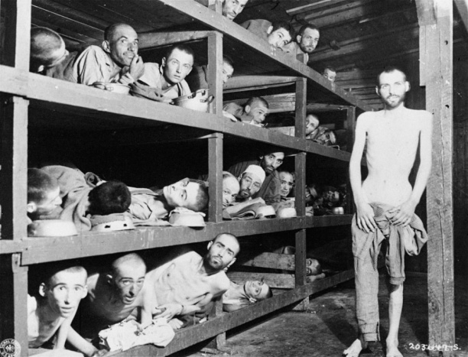
Vyvražďovanie Židov a Rómov
1941 nacistické vedenie rozhodlo, že odvšadiaľ majú deportovať Židov do koncentračných táborov
väčšina vybudovaná na území Poľska
vyhladzovacie tábory
Dánsko, Bulharsko, Taliansko sa vzopreli – nevydali Židov na smrť

Slide 7
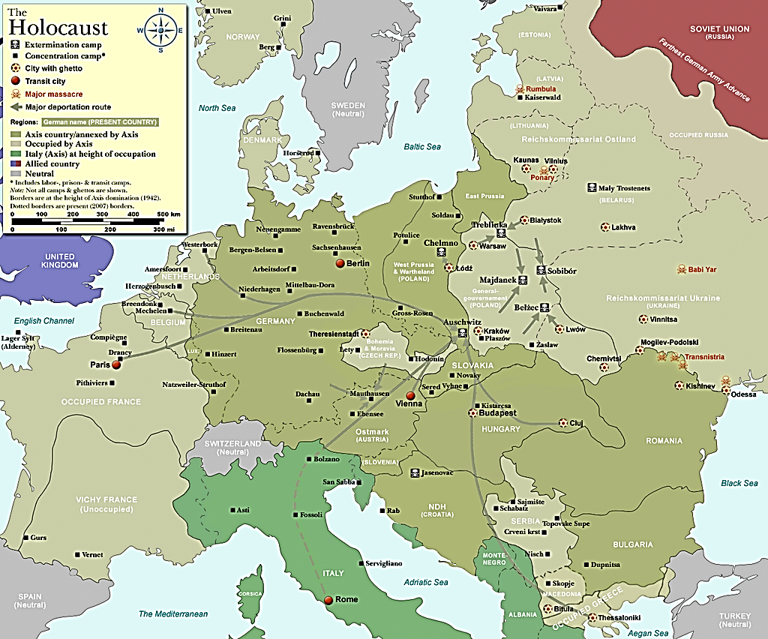
Vyvražďovanie Židov a Rómov

Slide 8
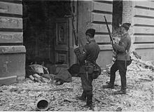
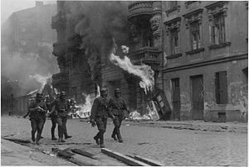
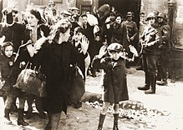
Odpor židovského obyvateľstva
aktívny odpor, ozbrojený boj
1943 - povstanie vo varšavskom gete, potlačené nacistami a zničené, obyvatelia postrieľaní, alebo poslaní do koncentračných táborov

